Slide 1
TABEL KEBENARAN
Matematika Diskrit
Teknik Informatika - UNIKOM

Slide 2
Tujuan pembelajaran
Mahasiswa mampu memahami tujuan tabel kebenaran
Mahasiswa mampu membuat tabel kebenaran dengan benar

Slide 3
Fungsi Tabel Kebenaran
Mencari bukti validitas dari suatu argumen
Mencari konsistensi dari pernyataan-pernyataan
Membahas tentang materi kebenaran dan ketidakbenaran

Slide 4
LOGIKA
Hanya membahas tentang bentuk-bentuk logika dari argumen-argumen
Penarikan kesimpulan tentang validitas argumen tersebut.
→ Logika tidak mempermasalahkan arti sebenarnya atau isi (content) dari pernyataan-pernyataan tersebut.

Slide 5
CONTOH
Contoh 1
Jika hujan, maka Bedu basah kuyup
Contoh 2
Bedu menangkap bola dan menendangnya
Bedu menendang bola dan menangkapnya

Slide 6
Operator-Operator Logika
Kaidah-kaidah dasar logika tentang kebenaran dan ketidakbenaran yang menggunakan perangkai logika, yaitu :
Dan (and)
Atau (or)
Tidak (not)
Jika…maka… (if …then…/implies)

Slide 7
Tabel kebenaran
Suatu tabel yang menunjukkan secara sistematis satu per satu nilai kebenaran sebagai hasil kombinasi dari proposisi-proposisi yang sederhana

Slide 8
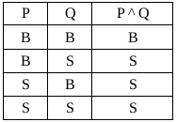
Operator Konjungsi (^)
Digunakan untuk mengkombinasikan dua buah proposisi.
Aturannya yaitu :
“Jika kedua proposisi bernilai benar, hasilnya akan bernilai benar. Selain itu, hasilnya bernilai salah.”

Slide 9
Operator Disjungsi (v)
Digunakan untuk menggabungkan dua buah proposisi.
Aturannya yaitu :
”Jika kedua proposisi bernilai salah, hasilnya akan bernilai salah. Selain itu hasilnya bernilai benar”

Slide 10
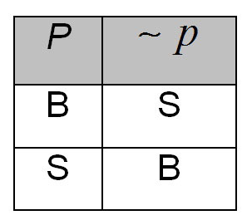
Operator Negasi (-)
Digunakan untuk memberikan nilai negasi (lawan) dari pernyataan / kalimat yang ada.

Slide 11
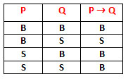
Operator Implikasi (→)
Operator Implikasi terdiri dari hipotesis dan konklusi. Kalimat konklusi bergantung pada kalimat hipotesisnya.
Aturannya yaitu :
“Jika hipotesis bernilai benar dan konklusi bernilai salah, hasilnya bernilai salah. Selain itu hasilnya bernilai benar.”

Slide 12
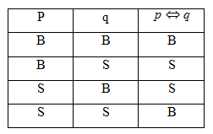
Operator Bi-Implikasi (<=>)
Digunakan untuk memberikan penegasan diantara dua buah kalimat implikasi.
Aturannya yaitu :
“Jika kedua proposisi bernilai sama (keduanya benar atau keduanya salah), hasilnya bernilai benar. Selain itu hasilnya salah.”

Slide 13
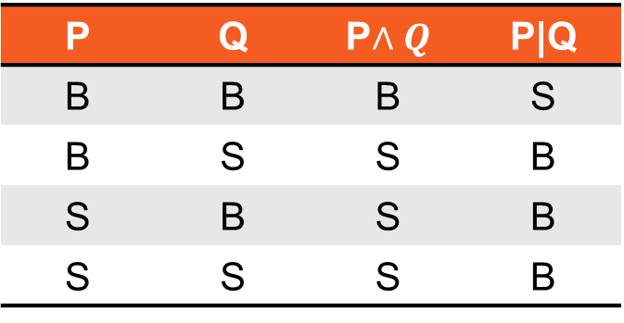
Tidak Dan (Nand) / [|]
Aturan :
“jika nilai P benar dan nilai Q benar maka pernyataan bernilai salah , dan jika selain itu maka nilainya benar.”
P | Q | P$∧Q$ | P|Q
B | B | B | S
B | S | S | B
S | B | S | B
S | S | S | B

Slide 14
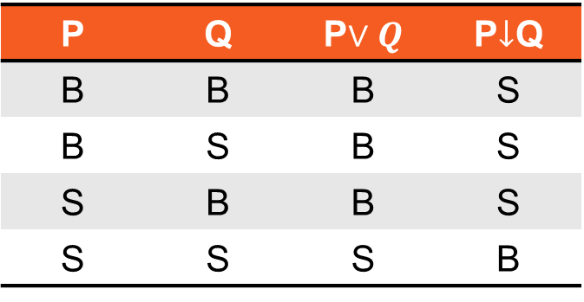
Tidak Atau (Nor) / [ ]
Aturan :
“ jika P bernilai salah dan Q bernilai salah maka pernyataan bernilai benar , dan jika selain itu nilainya salah.”
Tabel kebenaran NOR
P | Q | P$∨Q$ | P$↓$Q
B | B | B | S
B | S | B | S
S | B | B | S
S | S | S | B

Slide 15
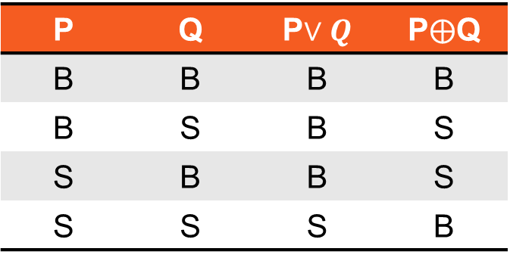
Exlusive or (XOR) /$⨁$
Aturannya :
Bernilai benar jika P dan Q berbeda, baik benar ataupun salah, jika, P dan Q bernilai sama nilainya salah.
P | Q | P$∨Q$ | P$⨁$Q
B | B | B | B
B | S | B | S
S | B | B | S
S | S | S | B

Slide 16
Tautologi & Kontradiksi
Tautologi adalah suatu bentuk kalimat yang selalu bernilai benar (T atau B) tidak perduli bagaimana pun nilai kebenaran masing-masing kalimat penyusunnya.
Sedangkan Kontradiksi, adalah suatu bentuk kalimat yang selalu bernilai salah (F atau S) tidak perduli bagaimana pun nilai kebenaran masing-masing kalimat penyusunnya.
Contoh :

Slide 17
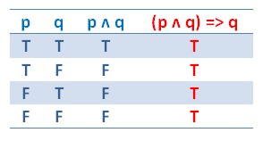
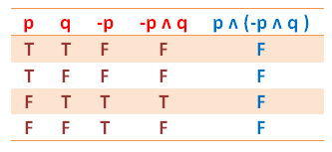
Tabel Kebenaran Tautologi dan Kontradiksi
Contoh Tautologi
Contoh Kontradiksi

Slide 18
Konvers, Invers, dan Kontraposisi
Konvers adalah bentuk kalimat hasil dari pertukaran proposisi pada implikasi.
Invers adalah bentuk kalimat hasil dari penegasian kedua proposisi pada implikasi.
Kontraposisi adalah bentuk kalimat hasil dari penggabungan Invers dan Konvers pada implikasi.

Slide 19
Contoh 1
Misal diketahui sebuah implikasi :
$p→\sim q$
Konversnya : $\sim q→p$
Inversnya : ~$p→q$
Kontraposisi : $q→\sim p$
Sebagai catatan, bahwa nilai kebenaran Kontraposisi selalu ekivalen dengan nilai Implikasinya. Tetapi tidak demikian dengan Konvers dan Invers.

Slide 20
Contoh 2
Bagaimanakah bentuk Konvers, Invers, dan Kontraposisi dari kalimat berikut :
“Jika x adalah sebuah vertex, maka x memiliki dua vertices.”
“Jika Anny tidak masuk kuliah, maka Anny sedang sakit.”

Slide 21
Jawab a :
Konvers : “Jika x memiliki dua vertices, maka x adalah sebuah vertex.”
Invers : “Jika x bukan sebuah vertex, maka x tidak memiliki dua vertices.”
Kontraposisi : “Jika x tidak memiliki dua vertices, maka x bukan sebuah vertex.”

Slide 22
Evaluasi Logis

Slide 23
HEURISTIK
Ambil pernyataan-pernyataan yang pendek, tanpa kata “dan”, “atau”, “jika…maka…”,”…jika dan hanya jika…”, pada pernyataan tersebut yang bisa dijawab benar atau salah.
Ubahlah pernyataan-pernyataan yang pendek tersebut dengan variabel-variabel proposisional.
Rangkailah variabel-variabel proposisional dengan perangkai yang relevan
Bentuklah menjadi proposisi majemuk jika memungkinkan dengan memberi tanda kurung biasa yang tepat.

Slide 24
Contoh
Jika Badu belajar rajin dan sehat, maka Badu lulus ujian, atau jika Badu tidak belajar rajin dan tidak sehat, maka Badu tidak lulus ujian.
Langkah 1 Menentukan proposisi yang tepat
Badu rajin belajar
Badu sehat
Badu lulus ujian
Langkah 2 Mengganti proposisi dengan variabel proposisi
P = Badu rajin belajar
Q = Badu sehat
R = Badu lulus ujian

Slide 25
Contoh (lanjutan)
Langkah 3
Perangkai yang relevan adalah implikasi, negasi, disjungsi dan konjungsi.
Langkah 4
Ubah menjadi ekspresi logika berupa proposisi majemuk

Slide 26
KOMUTATIF
.
Jika variabel dua proposisional dapat saling berganti tempat tanpa mengubah nilai kebenaran dari kedua ekspresi logika karena tetap memiliki nilai kebenaran yang sama disebut komutatif (commutativity)
Perangkai logika yang memiliki sifat komutatif adalah

Slide 27
ASOSIATIF
Jika diterapkan pada suatu ekspresi logika, penempatan tanda kurung dapat diubah tanpa mengubah nilai kebenarannya pada tabel kebenaran
dan
Buat tabel kebenaranya !

Slide 28
Finish.... (See you next week!)

